Slide 1
Середа – 6 вересня

Slide 4
Тема тижня:
спорт

Slide 5
Тема дня:

Slide 6
Тема дня:
Мій
улюблений вид спорту

Slide 7
Новини дня
Пора року

Slide 8
Новини дня
День тижня

Slide 9
Новини дня
Число,
місяць

Slide 10
Новини дня
Стан неба:
Ясно
Хмарно
Похмуро

Slide 11
Новини дня
Сила вітру:
Тихо
Легкий
Помірний
Сильний

Slide 12
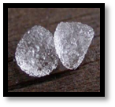
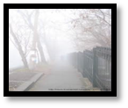
Новини дня
Опади:
Дощ
Сніг
Град
Туман
Іній

